Slide 1
Критериальное оценивание как фактор повышения познавательной активности учащихся
(из опыта работы ГМО учителей начальных классов ОО г.Степногорск)

Slide 2
Пути повышения качества образования в начальной школе учителями ОО
г. Степногорска
Роль формативного оценивания в развитии познавательной активности учащихся начальной школы

Slide 3
Факторы влияния на качество образования:
Высокая мотивация учащихся
Системность, разнообразие методов и форм обучения
Применение ИКТ-технологии
Дифференцированная работа со слабоуспевающими
Контроль за выполнением домашних заданий
Взаимодействие с родителями
Улучшение материально-технического обеспечения
Высокий уровень коммуникативных отношений учащихся с учителем и сверстниками

Slide 4
Факторы влияния на качество образования:
Методическое совершенствование учителей
Контроль за качеством усвоенности учебного материала
Развитие функциональной грамотности
Контроль посещаемости со стороны педагога, администрации, родителей
Работа в дежурных группах с наполняемостью не более 15 человек
Тесная работа с Казахстанским образовательным сайтом Bilim Land
Возобновление работы по ФО с внедрением 10-балльной отметки
Создание единых сборников СО
Совместная работа педагогов школы по созданию работ СО, проведению модерации по параллелям

Slide 5
Принципы работы системы критериального оценивания
Выбор ЦО учителем при создании ФО и СОР, но при их неизменности
Соответствие ЦО, КО и уровня мыслительных навыков
Соответствие заданий и дескрипторов КО
Строгое соответствие спецификации СОЧ при разработке заданий
При самостоятельной разработке заданий ФО и СО проверят их на валидность, надёжность и объективность

Slide 6
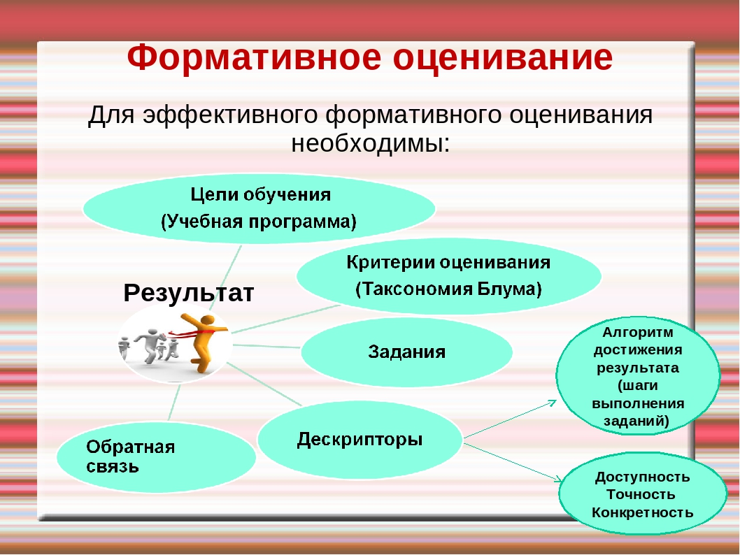

Slide 7
Методические разработки можно найти на сайтах: nao.kz и smk.edu.kz

Slide 8
Во 2-4-х классах педагог проводит 1 суммативную работу за раздел (далее - СОР) и 1 суммативную работу за четверть (далее - СОЧ) по предметам, по которым предусмотрено оценивание согласно приказа Министра образования и науки Республики Казахстан от 18 марта 2008 года № 125 «Об утверждении Типовых правил проведения текущего контроля успеваемости, промежуточной и итоговой аттестации обучающихся».
Оценивание в 1 классе не проводится.

Slide 9
При выведении итоговой оценки в формате электронного журнала количество баллов расчитывается в следующем соотношении:
1 СОР – 25 %, ФО - 25%, СОЧ – 50 %.
Не проводится суммативное оценивание по учебным предметам «Самопознание», «Художественный труд», «Музыка», «Физическая культура», «Цифровая грамотность»

Slide 10
Количество учебных заданий суммативного оценивания за раздел для обучающихся 2-4 классов не должно превышать 3-4 учебных заданий.
Учитель соблюдает использование измеримых критериев в баллах в соответствии с приказом МОН РК №125 (max балл за СОР не менее 7 и не более 15 баллов в 1-4 классах), составляет задания суммативной работы за четверть на основе технической спецификации заданий СОЧ. На выполнение СОР отводится от10 до 20 минут, на СОЧ отводится не более 40 минут.

Slide 11
Задания формативного и суммативного оценивания составляются педагогами самостоятельно
При формативном оценивании педагог самостоятельно определяет количество оцениваемых обучающихся и частоту предоставления обратной связи.
Результаты формативного оценивания выставляются в электронный/бумажный журнал в виде баллов. Количество обучающихся учитель определяет самостоятельно.
Максимальный балл за формативное оценивание составляет не более 10 баллов во 2-4 классах, при этом 1-3 баллов соответствует критериям низкого уровня, 4-7 баллов – среднего уровня, 8-10 баллов – высокого уровня.

Slide 12
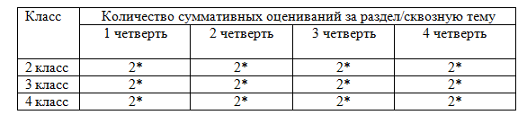
Учебный предмет «Русский язык»
Во 2-м классе – 4 часа в неделю, 136 часов в учебном году;
В 3-м классе – 4 часа в неделю, 136 часов в учебном году;
В 4-м классе – 4 часа в неделю, 136 часов в учебном году.
В суммативном оценивании за раздел/сквозную тему объединяются два вида речевой деятельности (например, аудирование и говорение; чтение и письмо).

Slide 13
Учебный предмет «Литературное чтение»
Во 2-м классе – 3 часа в неделю, 102 часа в учебном году;
В 3-м классе – 3 часа в неделю, 102 часа в учебном году;
В 4-м классе – 3 часа в неделю, 102 часа в учебном году.
В суммативном оценивании за раздел/сквозную тему объединяются два вида речевой деятельности (например, аудирование и говорение; чтение и письмо).

Slide 14
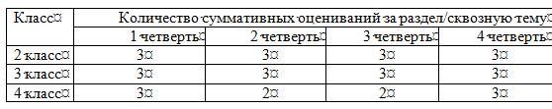
Учебный предмет «Математика»
В 1-м классе – 4 часа в неделю, 136 часов в учебном году;
Во 2-м классе – 4 часа в неделю, 136 часов в учебном году;
В 3-м классе – 5 часов в неделю, 170 часов в учебном году;
В 4-м классе – 5 часов в неделю, 170 часов в учебном году.

Slide 15
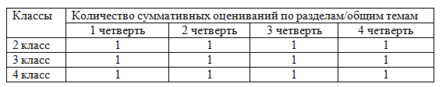
Учебный предмет «Естествознание»
В 1-м классе – 1 час в неделю, 33 часа в учебном году;
Во 2-м классе – 1 час в неделю, 34 часа в учебном году;
В 3-м классе – 1 час в неделю, 34 часа в учебном году;
В 4-м классе – 1 час в неделю, 34 часа в учебном году.

Slide 16
Учебный предмет «Познание мира»
В 1-м классе – 1 час в неделю, 33 часа в учебном году;
Во 2-м классе – 1 час в неделю, 34 часа в учебном году;
В 3-м классе – 1 час в неделю, 34 часа в учебном году;
В 4-м классе – 1 час в неделю, 34 часа в учебном году.

Slide 17
Задача каждой организации образования - создание образовательной среды, благоприятной для гармоничного становления и развития личности обучающегося, сочетающего в себе национальные и общечеловеческие ценности, умеющего проявлять функциональную грамотность и конкурентоспособность в любой жизненной ситуации.

